Slide 1
Презентация к уроку по учебному предмету «Окружающий мир» в 1 классе на тему;
«Кто такие насекомые?»
Разработала презентацию учитель начальных классов высшей категории МКОУ СОШ №148 Добрышкина Елена Григорьевна г. Купино, Новосибирской области

Slide 2
Тип урока: усвоение новых знаний (урок _ исследование)
Цель урока: формирование новых знаний о насекомых ,создание условий для осознания и осмысления информации.

Slide 3
Задачи:
Образовательные:
Формировать у учащихся новые понятия отличительных особенностей строения насекомых.
Познакомить учащихся с различными видами насекомых.
Развивающие:
Формировать способности наблюдать, мыслить, делать выводы о том, чем отличаются насекомые от других видов животных.
Формировать умение выделять главное из информации учителя.
Развивать память, внимание, интерес к изучаемому материалу.
Воспитательные:
Воспитывать бережное отношение и любовь к природе.

Slide 4

Оборудование:
экран
компьютер
таблицы
учебник «Окружающий мир»
рабочая тетрадь
индивидуальные карточки для детей

Slide 5

Организационный момент.
Психологический настрой на урок

Slide 6
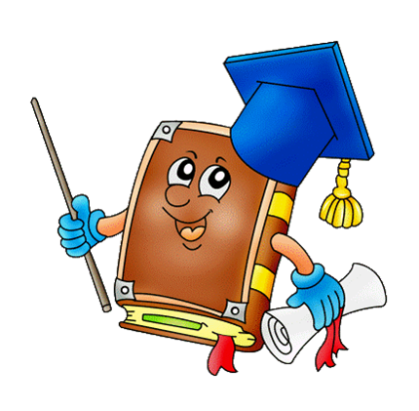
Актуализация знаний, мотивация
Назовите группы животных, с которыми вы позна­комились на прошлом уроке.

Slide 7
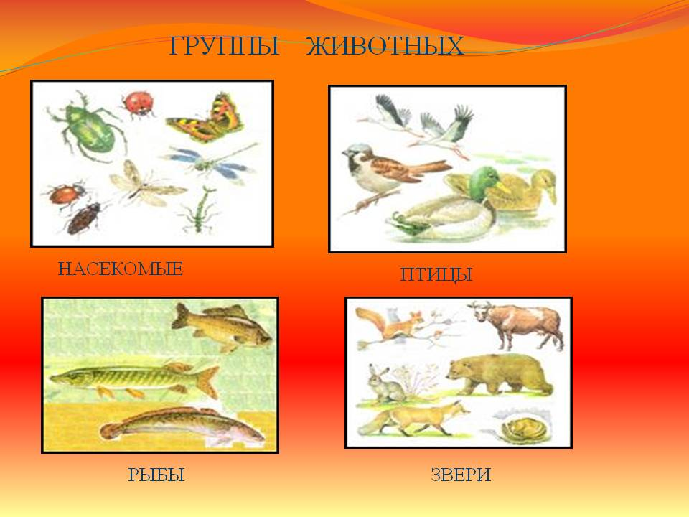

Slide 8
КРОССВОРД
1. Отличительная особенность — 8 лапок.
2. Выкармливают своё потомство молоком.
3. Чувствуют себя как дома и на суше, и в воде.
4. У родителей и деток вся одежда из монеток.
5. Те, с кем мы познакомимся сегодня поближе.

Slide 9
Ответы:
1 — паук,
2 — звери,
3 — земноводные,
4 — рыбы,
5 — насекомые.

Slide 10
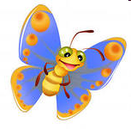
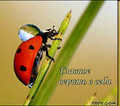

Планета насекомых

Slide 11
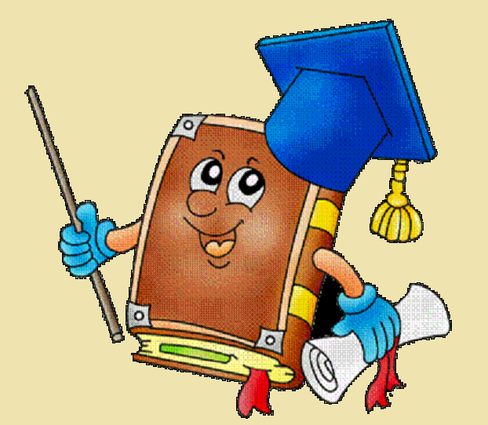
Насекомые
Что вы знаете о насекомых?
А что бы вы хотели о них узнать?Задайте вопросы.

Slide 12

Вопросы:
строение,
сре­да обитания,
питание,
передвижение,
окраска или как выглядят,
разнообразие.

Slide 13
Цель исследования: найти ответы на постав­ленные вопросы для углубления знаний о насекомых.

Slide 14
Исследование в малых группах
Инструкционный план:
1. Внимательно прочитайте текст.
2. Подчеркните интересные факты о насекомых.
3. Постарайтесь ответить на вопросы.
4. Прочитайте задание на рабочем листе и выполните его.
5. Подготовьтесь к выступлению.

Slide 15
ФИЗМИНУТКА
« Прилетела к нам вчера»
Прилетела к нам вчера (Машут ладошками.)
Полосатая пчела. (На каждое название насекомого загибают один пальчик.)
А за нею шмель - шмелек
И веселый мотылек,
Два жука и стрекоза, (Делают кружочки из пальчиков и подносят к глазам.)
Как фонарики глаза.
Пожужжали, полетали, (Машут ладошками.)
От усталости упали. (Роняют ладони на стол.)

Slide 16
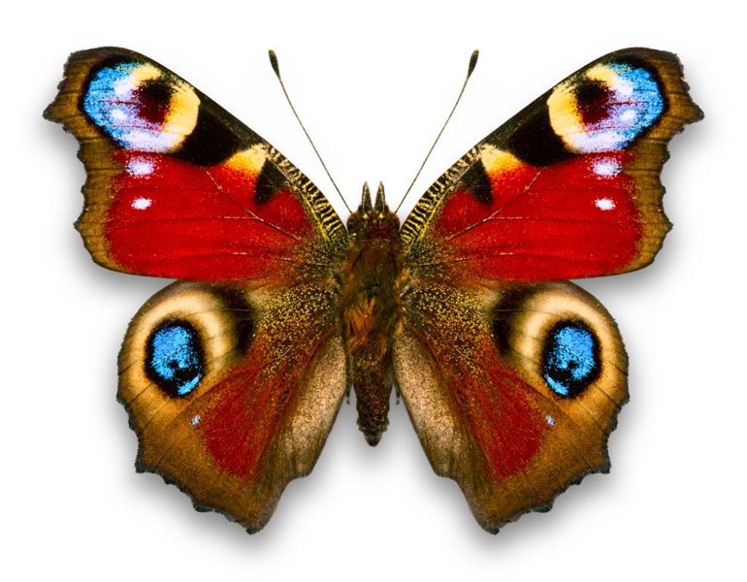
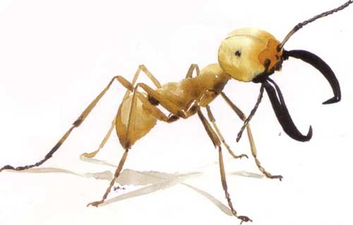

Рабочий лист 1 группы
Строение тела насекомых:
Подпишите части тела насекомых

Slide 17
Рабочий лист 2 группы
Передвижение насекомых:
Нарисуйте насекомых, которые летают, прыгают, ползают, ходят.

Slide 18
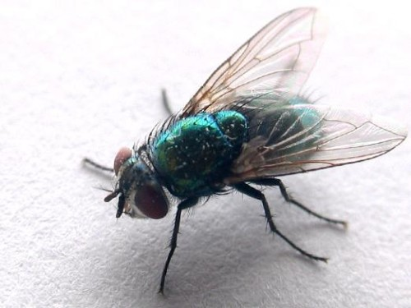
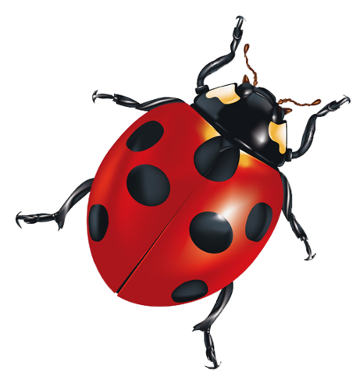

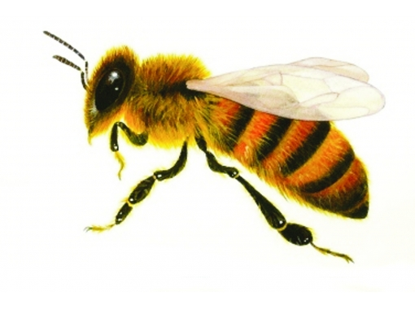
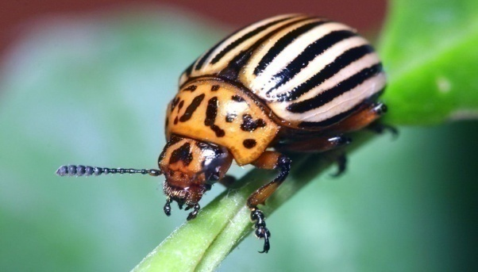
Рабочий лист 3 группы
Окраска и обитание насекомых:
Разукрасьте насекомых и соедините их с местом обитания:
Луг
Сад
Лес
Огород

Slide 19
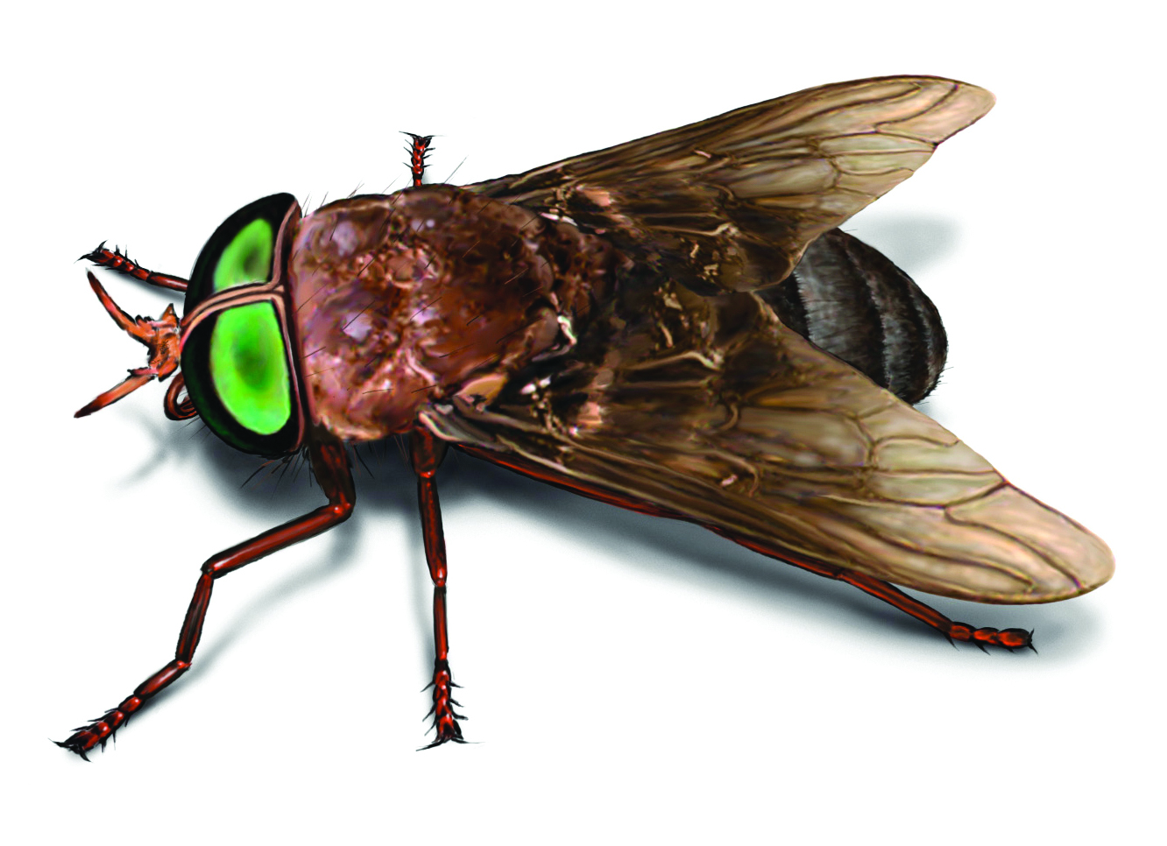
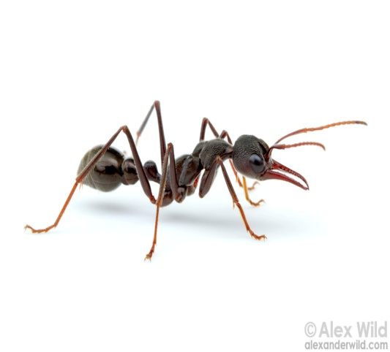
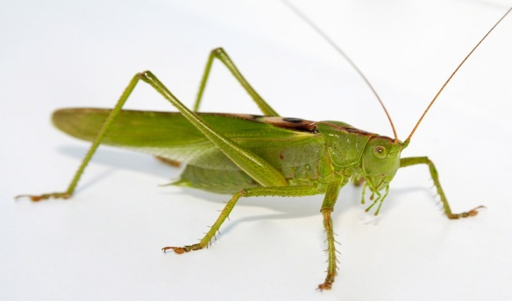
Рабочий лист 4 группы
Питание насекомых:
Отметьте, кто из нарисованных насекомых, чем питается?
Травянистыми растениями
Кровью
Насекомыми

Slide 20
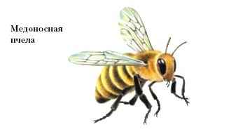
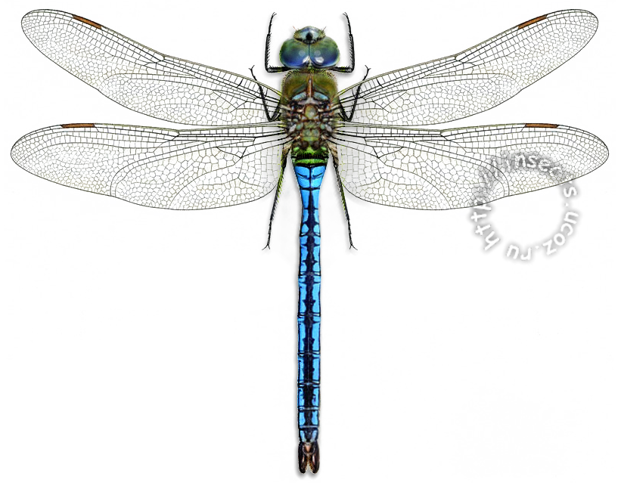
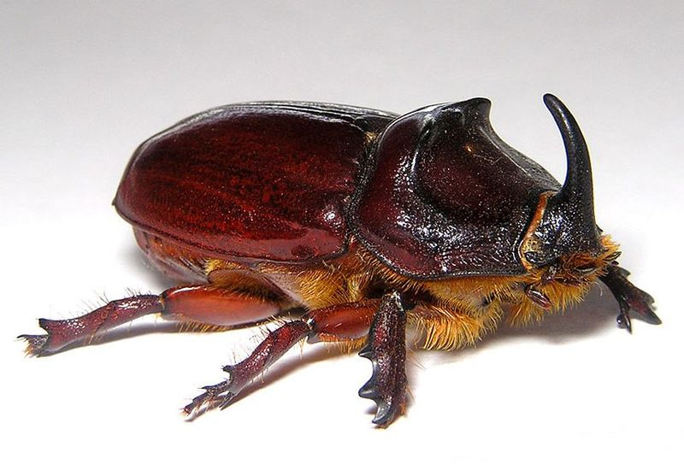
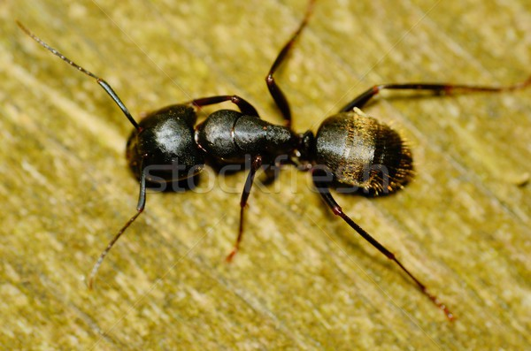
Рабочий лист 5 группы
Разнообразие насекомых
Распределите насекомых:
по размеру;
по силе.

Slide 21
Организация информации, обобщение.
Что же теперь мы можем сказать о насекомых?
Ка­кие они?
Какую главную мысль мы можем теперь сформулировать?

Slide 22
Организация информации, обобщение .
У всех насекомых тело состоит из трёх частей: головы, груди, брюшка.
1. На голове расположены глаза, усики и хоботок.
2. На груди находятся крылья и ноги.
У всех взрослых насекомых шесть ног. У большинства насекомых в определённые периоды жизни отрастают крылья.
3.По количеству видов насекомые — са­мая богатая группа в животном мире.

Slide 23

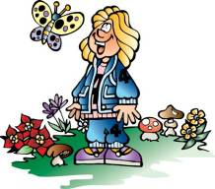
Какие насекомые здесь спрятались?
Б | А | Б | О | К | О | Ж
Е | Л | А | Ч | К | М | У
Ч | М | У | Р | А | А | К
П | Е | В | А | О | Р | Я
Ш | Й | Ь | М | С | А | С
М | Е | Л | У | Х | А | К
К | У | З | Н | Е | Ч | И
Notes:
Данная работа – выполняется по индивидуальным карточкам.

Slide 24
Итог урока.
Рефлексия. -Ребята, давайте поможем насекомым и создадим для них полянку из цветов, ведь большинство насекомых питаются растениями и нектаром цветов.
- Кто чувствовал себя комфортно на уроке, уверенно - возьмите зелёные цветочки.
- Кто чувствовал себя немножко неуверенно, была проблема на уроке, ошибался, но ошибки свои понял и исправил - синие цветочки.
- У кого была тревога на уроке, затруднения при выполнении заданий - красные цветочки. (учащиеся прикрепляют цветы на доску).
-Вот какая замечательная поляна у нас с вами получилась!

Slide 25
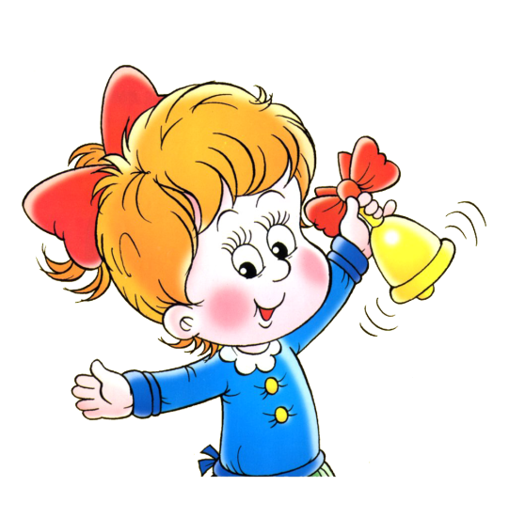
Спасибо за старание.
Ведь главное - желание,
А навыки и знания
С годами к вам придут.
Прозвенел звонок с урока -
Поиграть пришла пора.
Что узнали на уроке,
Не забывайте никогда!

